Slide 1
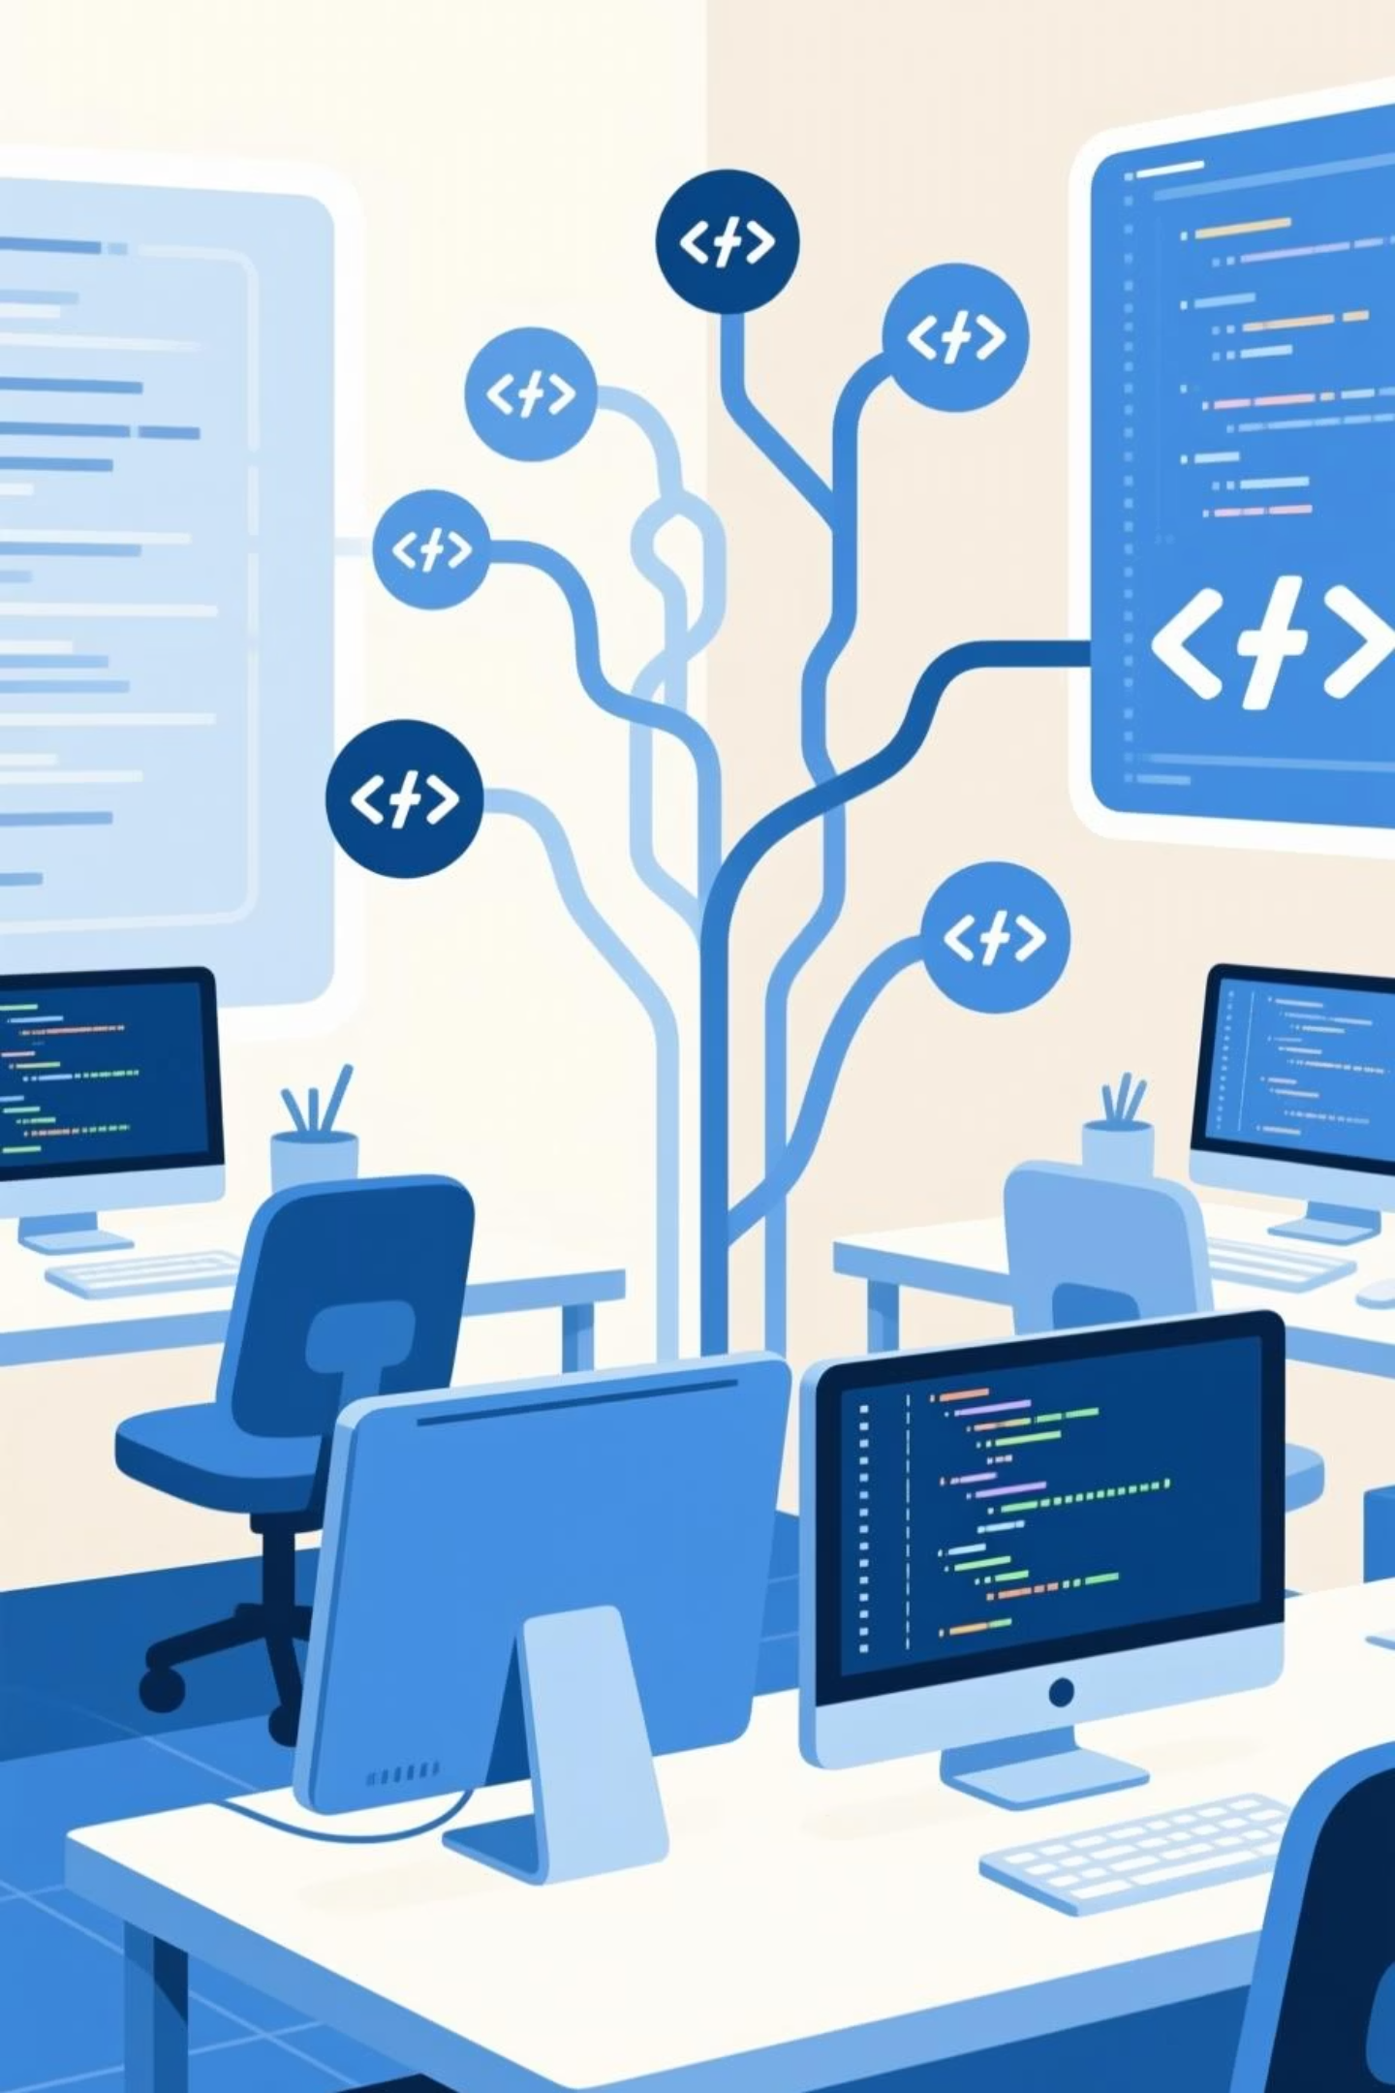
Projet Quizz Géographie
Un voyage de 8 jours dans la création d'un quiz interactif, de l'apprentissage de Git à la maîtrise de TypeScript.
Nasser et Franck
Promo : Grace HOPPER 2025
ADA Tech School Lyon

Slide 2
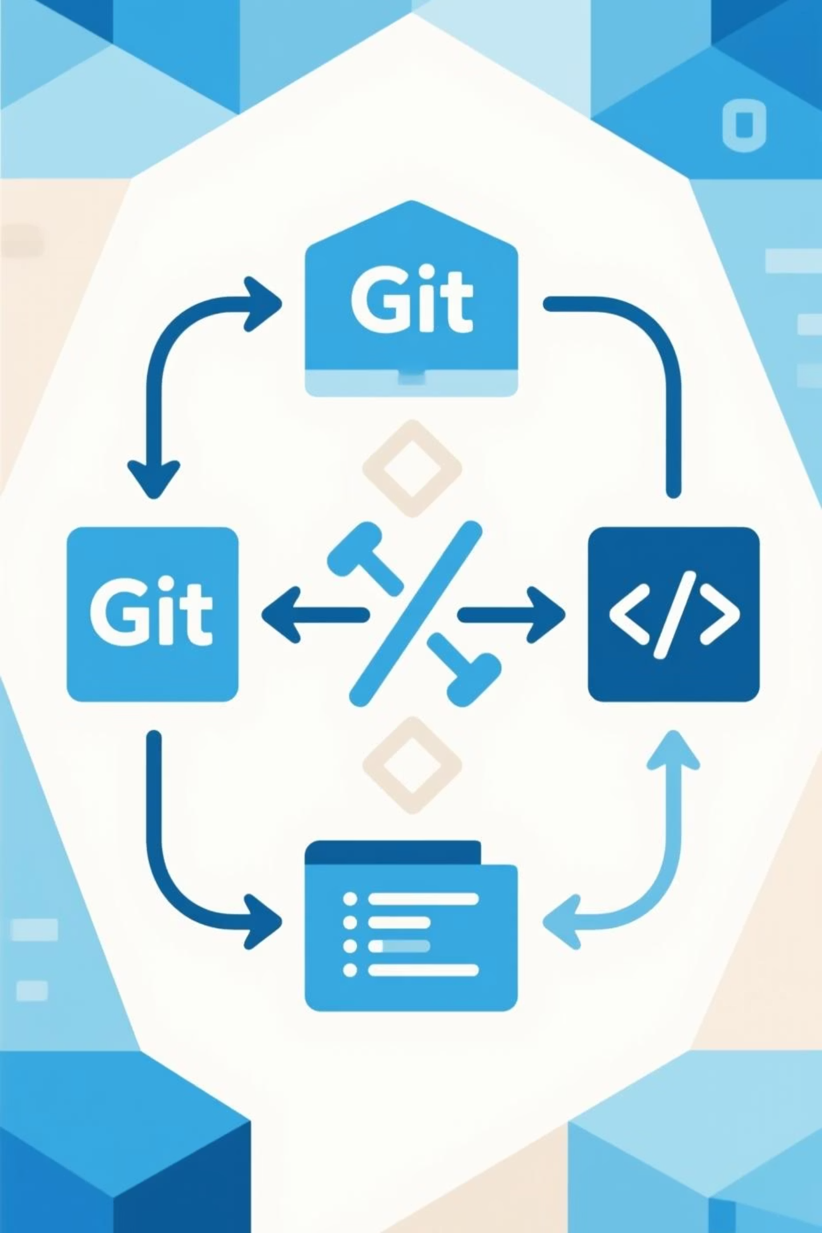
Jours 1-3 : Fondations Git et Architecture
1
Jour 1 : Git
Apprentissage des commandes Git, initialisation du dossier local, connexion avec GitHub et création des branches.
2
Jour 2 : Configuration
Création d'Index.html et script.js. Liste des étapes MVP : sujet, disposition HTML, contenus et système de notation.
3
Jour 3 : GitFlow
Wireframe du quiz, fondation HTML et adoption d'un GitFlow coopératif avec merge via GitHub.

Slide 3
Jours 4-8 : Développement et Finalisation
01
02
HTML & Architecture
Logique JavaScript
Enrichissement HTML, organisation des fichiers avec dossier src/ et création du .gitignore.
Organisation des fonctionnalités selon le parcours utilisateur et manipulation du DOM.
03
04
Migration TypeScript
Peaufinage
Transformation du JS en TS et démarrage du CSS pour l'interface.
Réparation des bugs, amélioration UX et finalisation CSS avant présentation MVP.

Slide 4
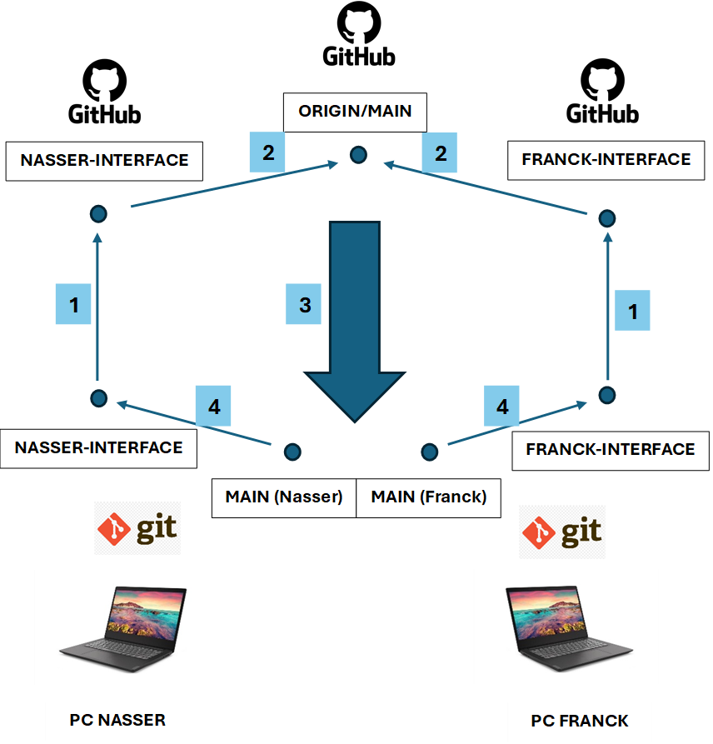




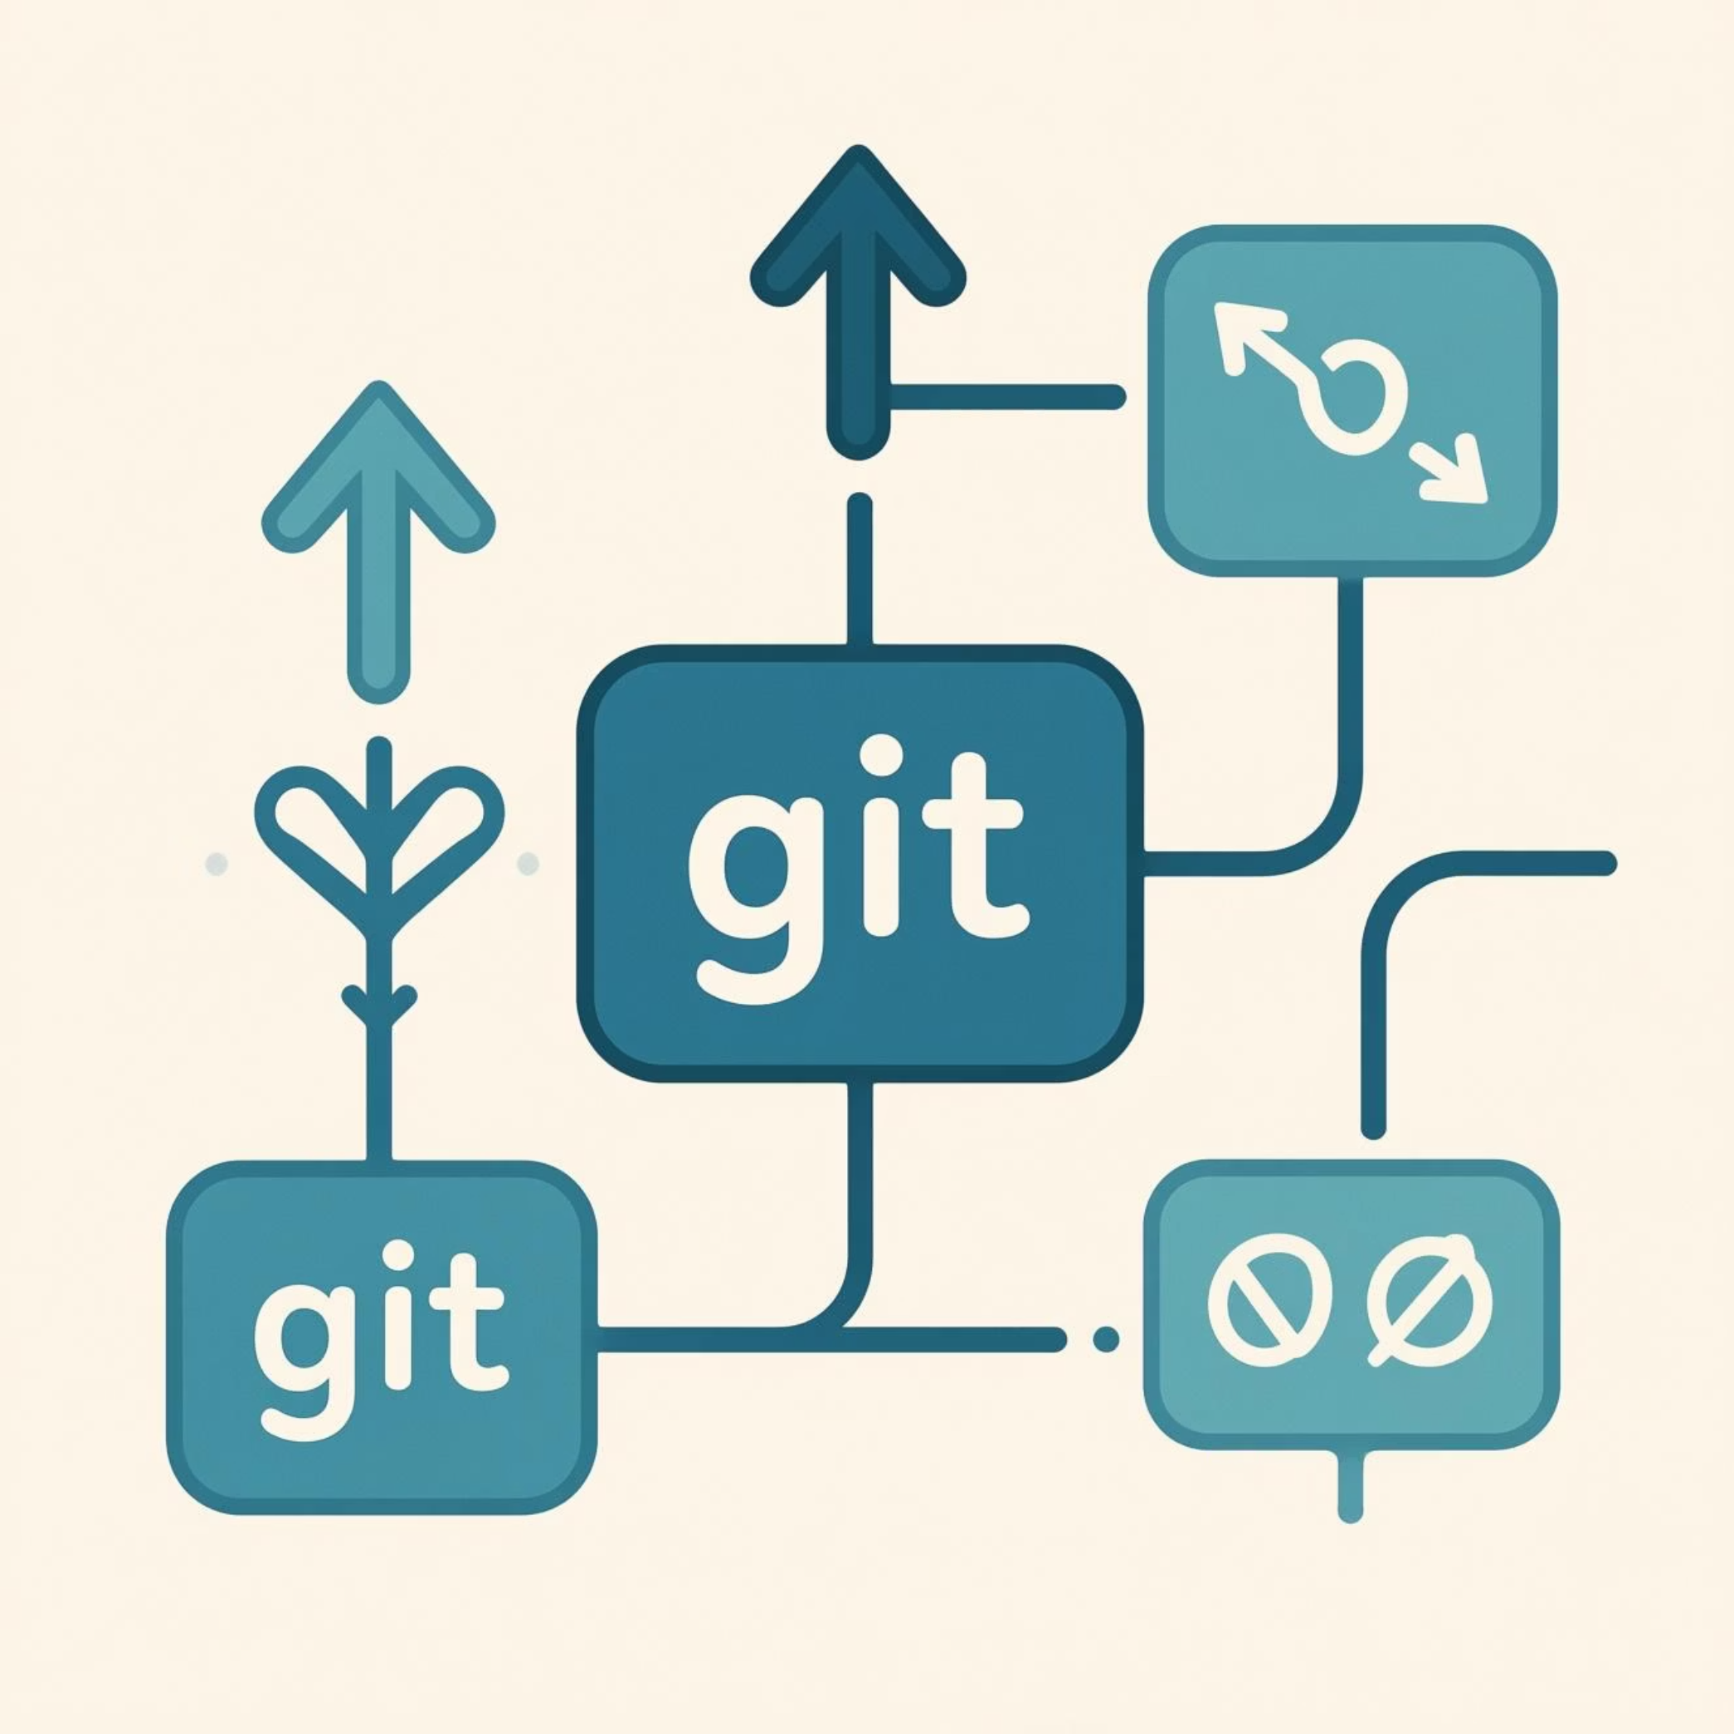
Notre GitFlow Professionnel
Push
Branches locales vers GitHub
Pull Request
Merge sur origin/main avec approbation
Pull
Mise à jour des branches main locales
Merge
Intégration depuis main local

Slide 5
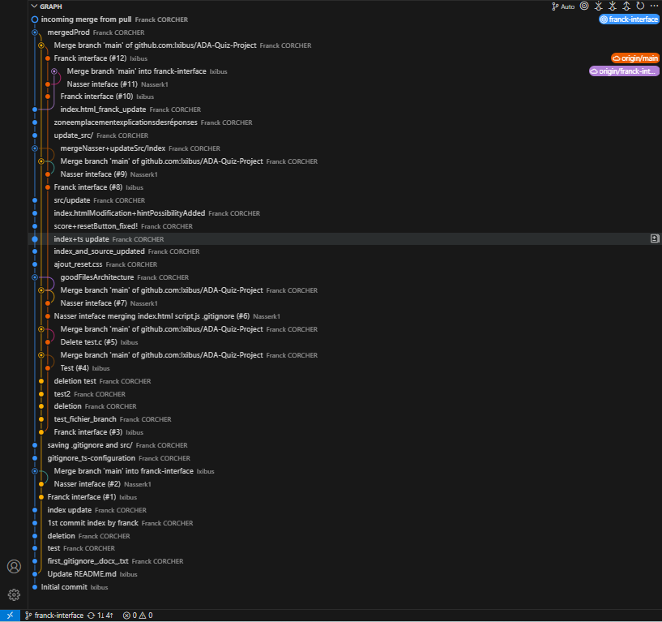
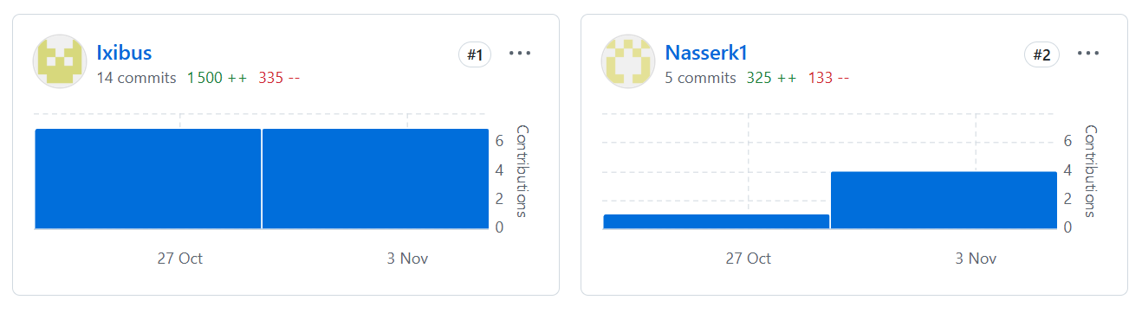
Notre organization Pair-programming

Slide 6
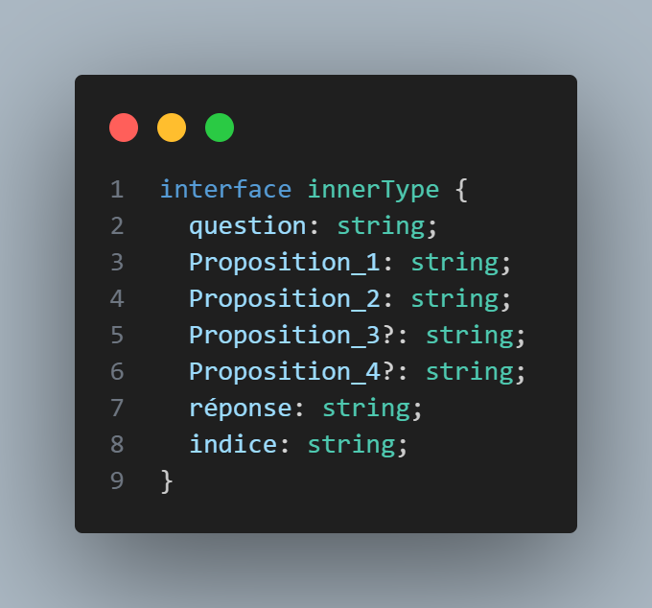
COMMENT MARCHE NOS FONCTIONNALITES ?
1. Un événement au clique pour « Commencer » le Quizz
2. Action de dispositions des questions et des propositions
3. Evènement pour capturer la réponse sélectionnée
4. Fonction pour checker la bonne réponse et comptabiliser les points

Slide 7
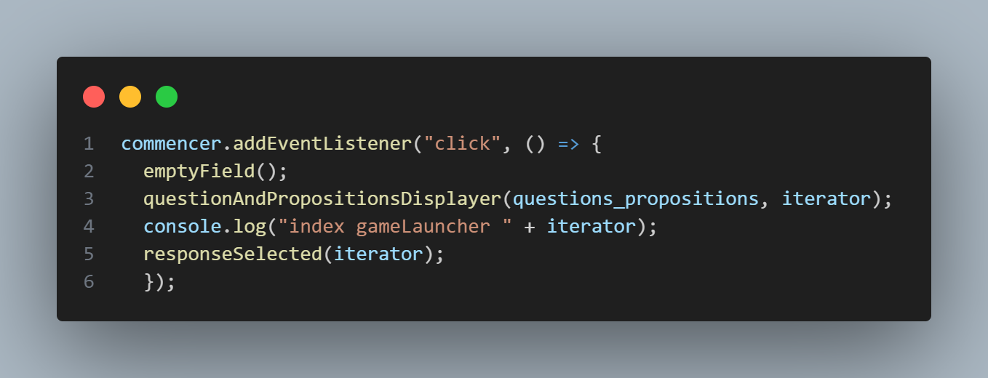
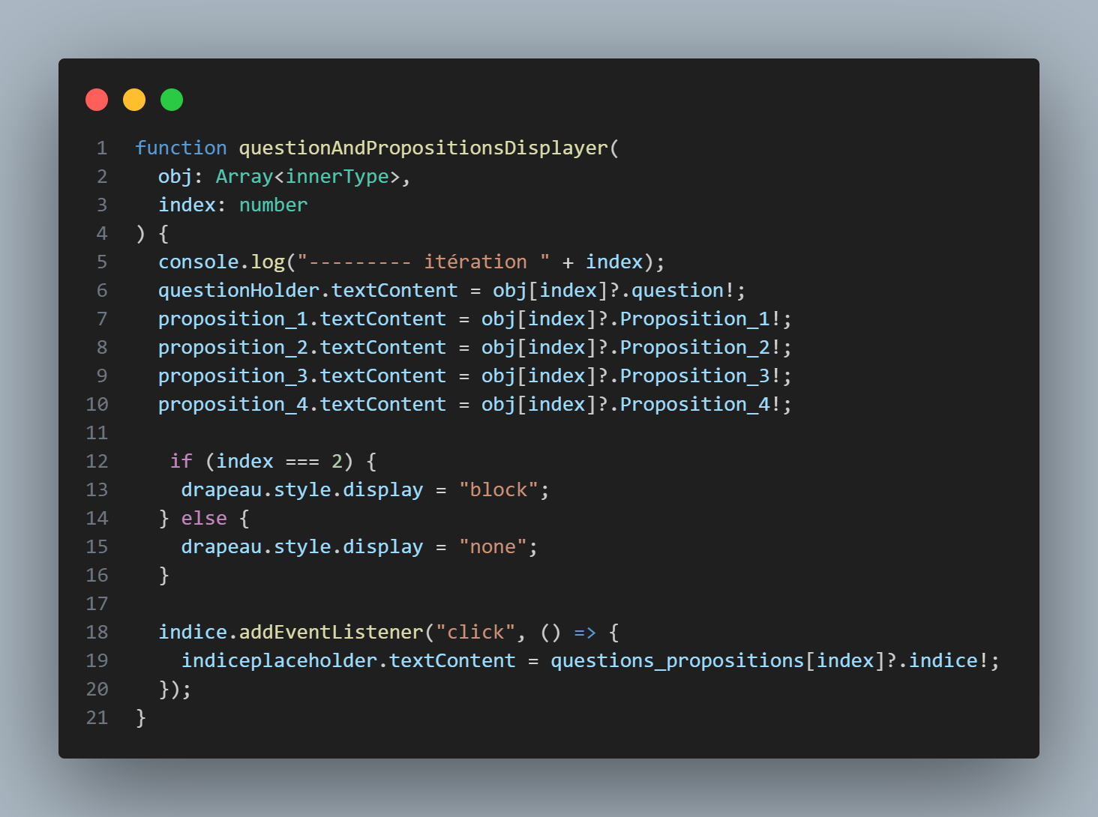
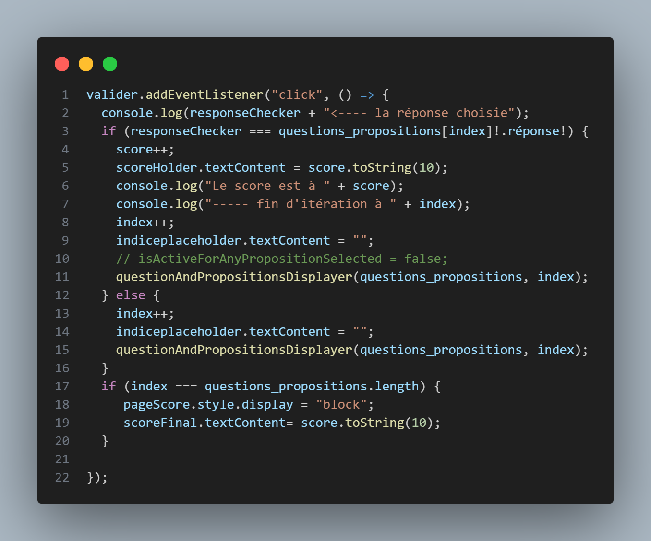
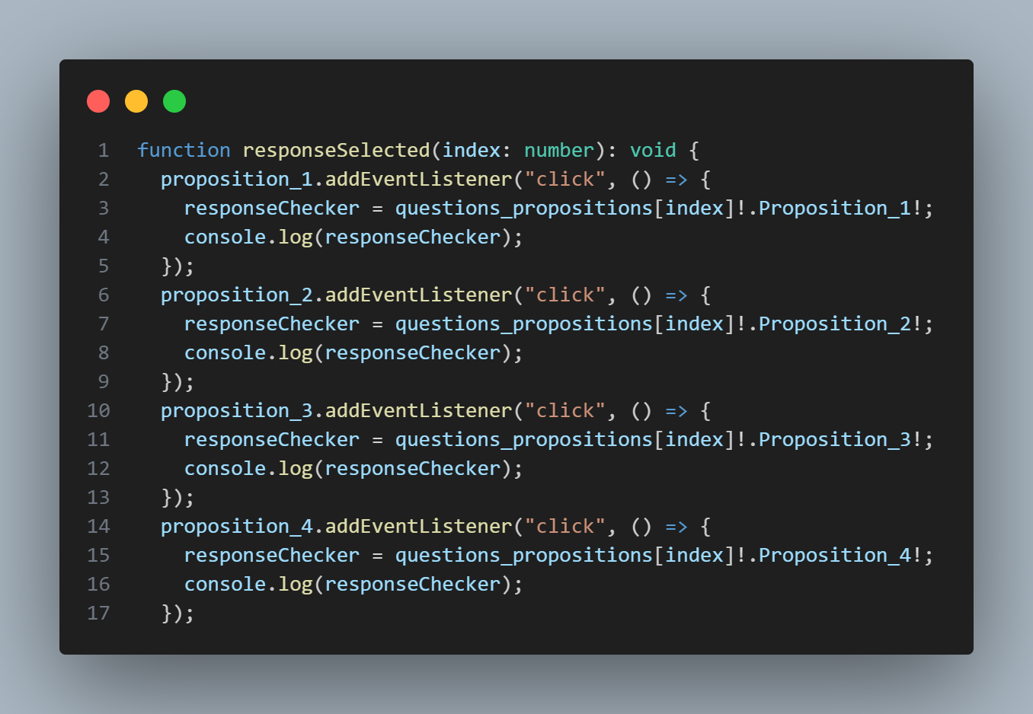

Slide 8
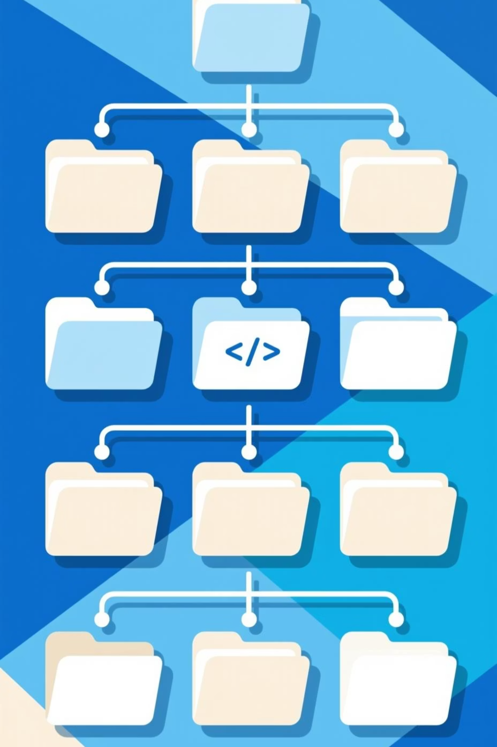
Architecture des Dossiers
Structure Intuitive
Organisation solide avec dossier src/, fichiers de compilation TS et .gitignore pour une architecture professionnelle.
Arborescence Git
Branches main et développement individuelles pour Nasser et Franck, permettant un travail collaboratif fluide.

Slide 9
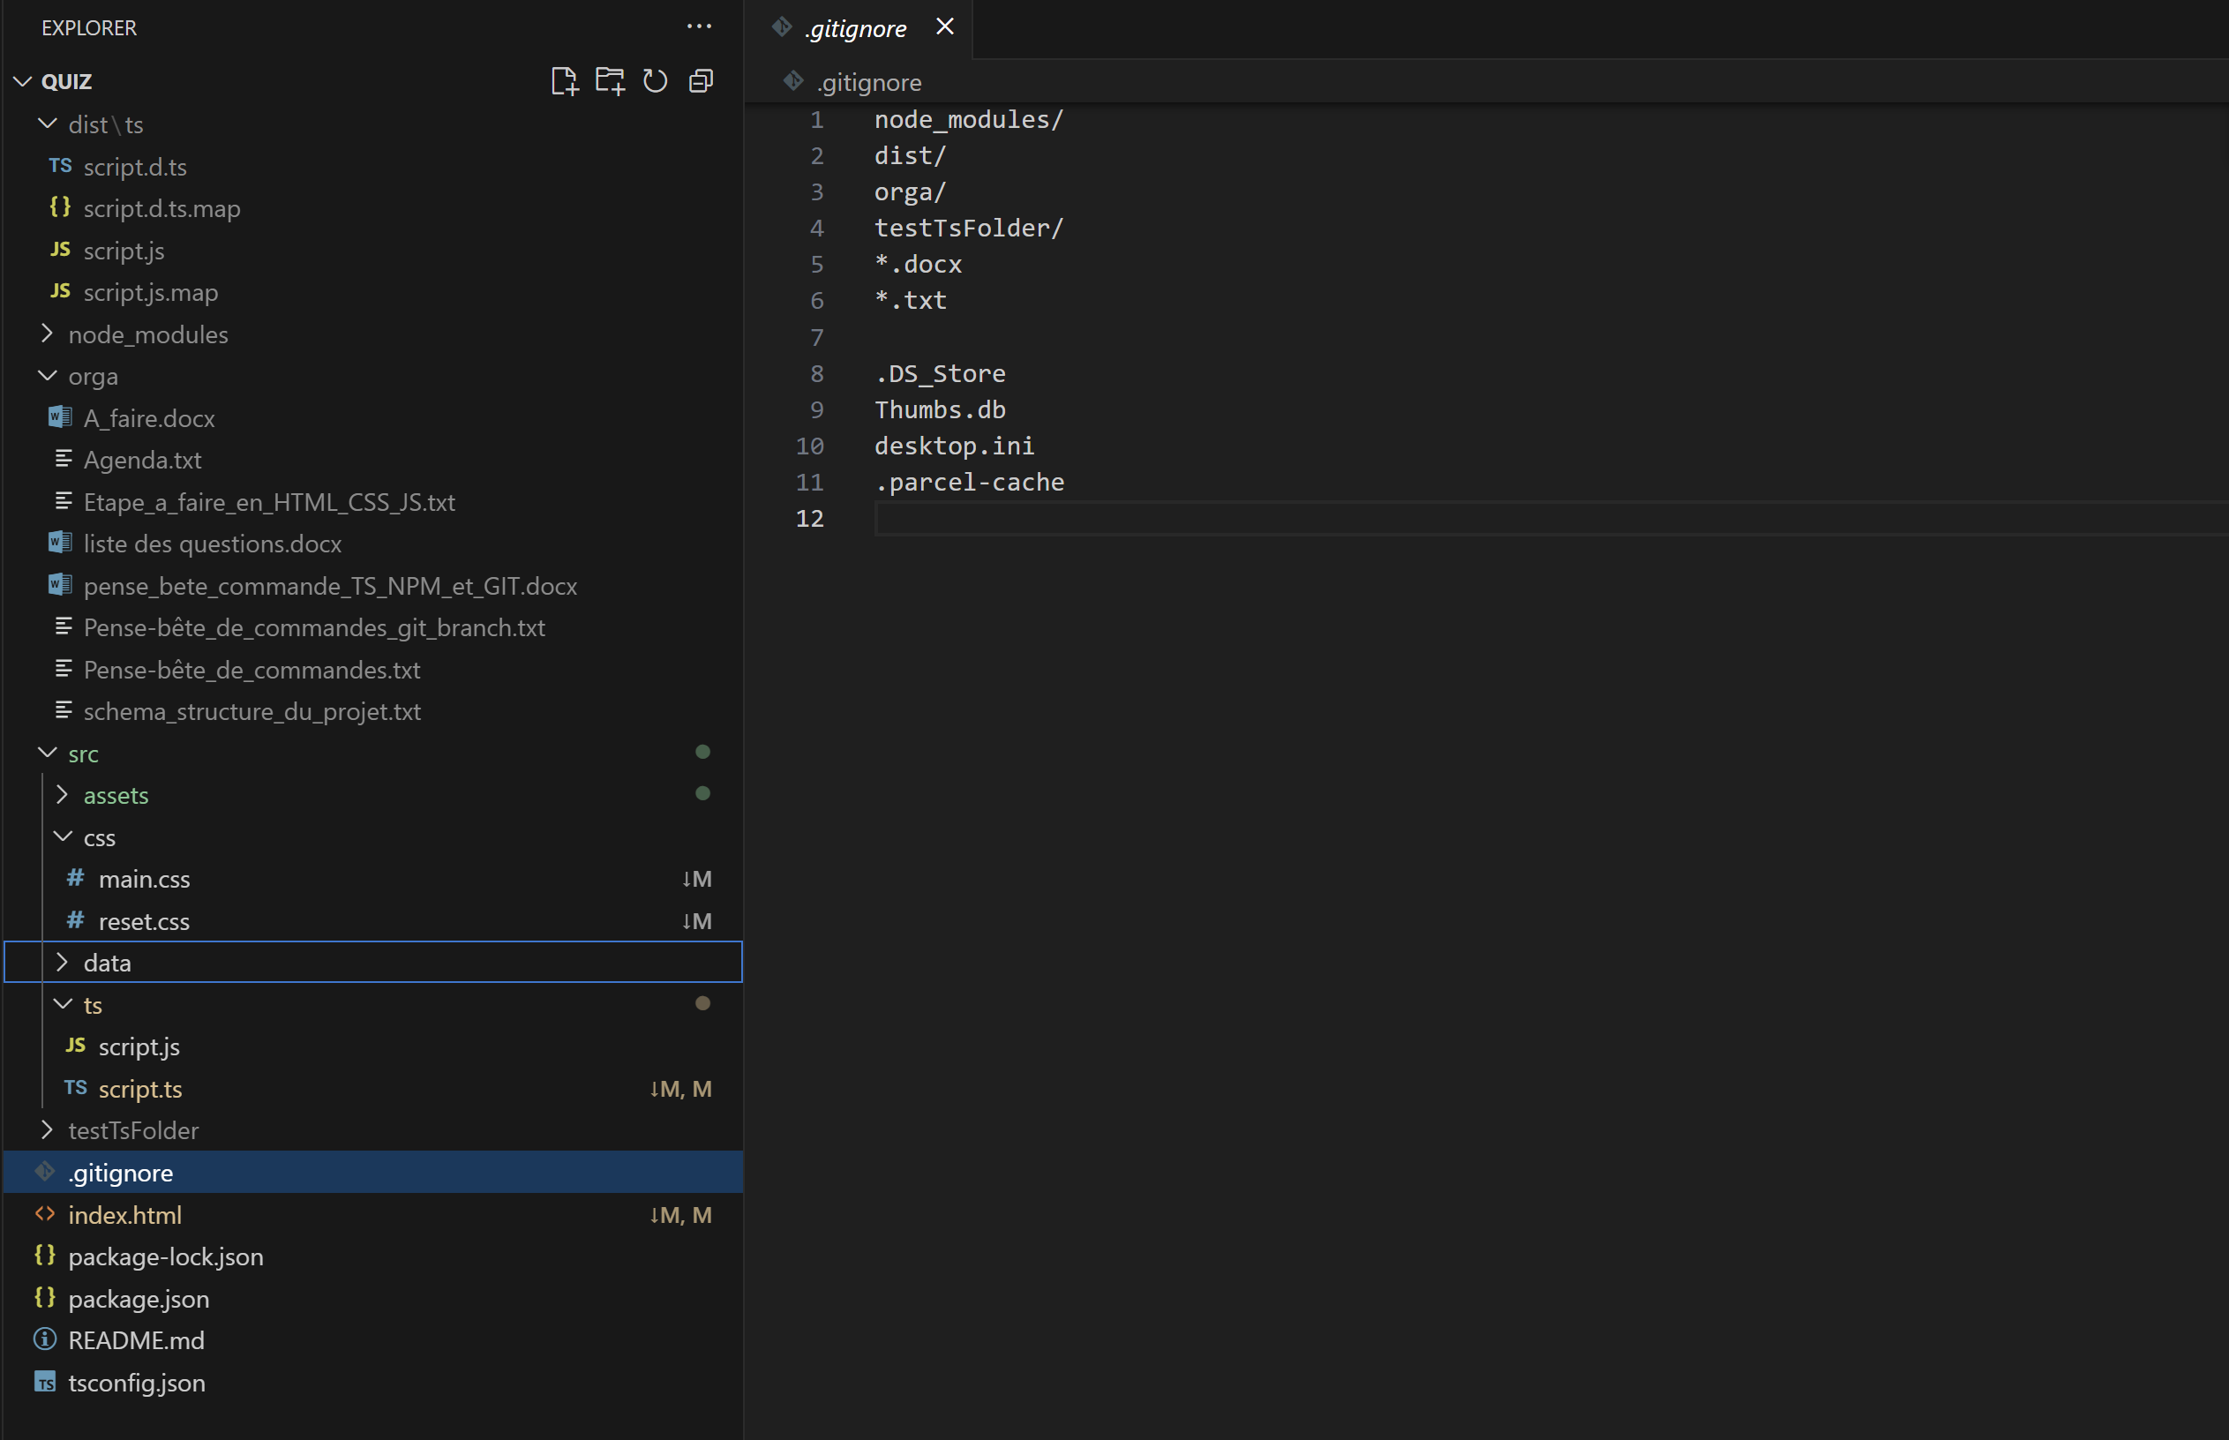

Slide 10
Technologies Utilisées
60%
20%
10%
5%
Git & GitHub
TypeScript
JavaScript
HTML
GitFlow collaboratif
Logique principale
Base de développement
Structure
5%
CSS
Design

Slide 11
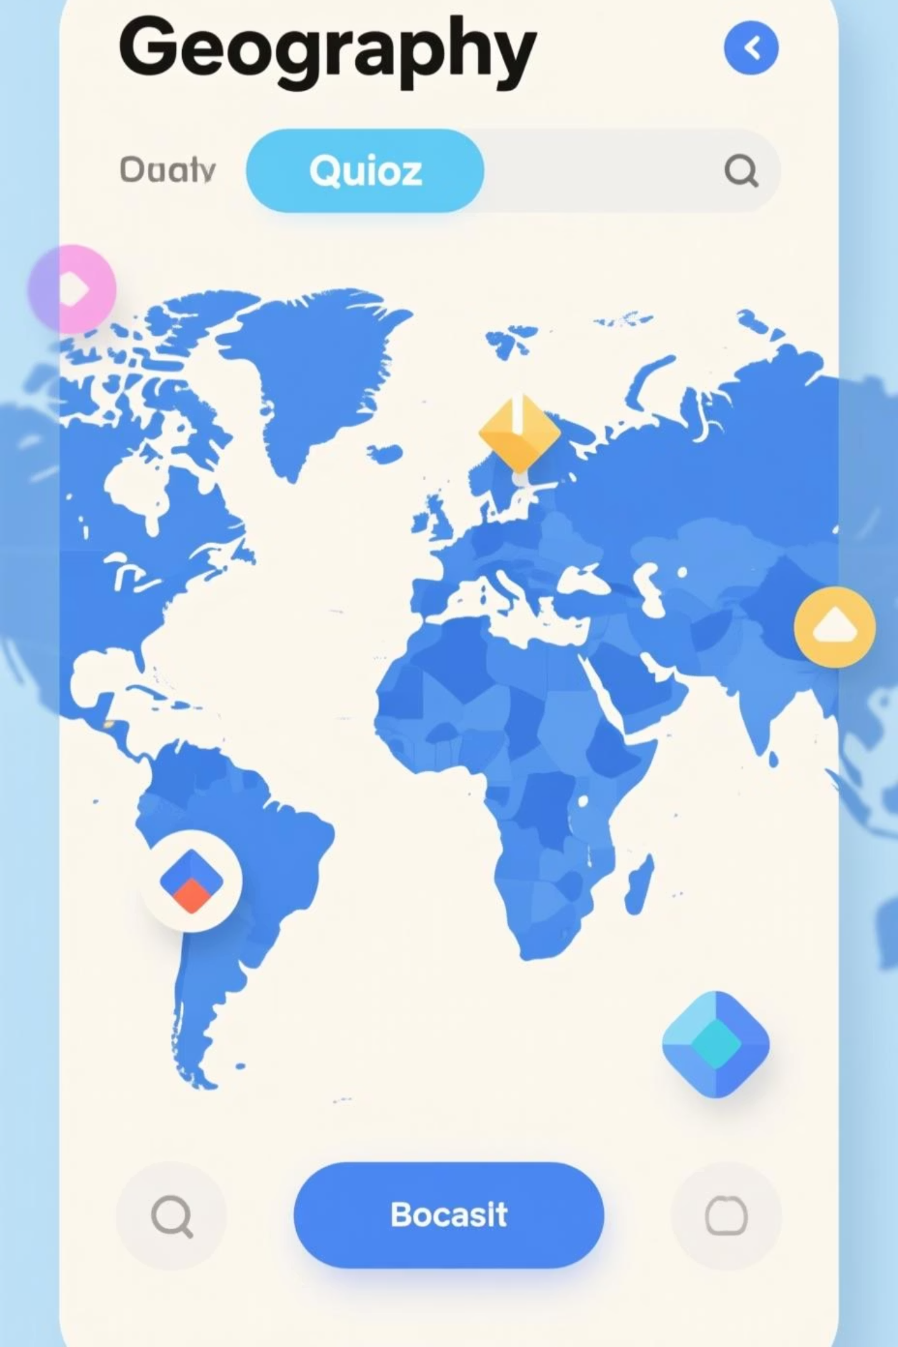



Le Quiz : Fonctionnement
Thème Géographie
Quatre Propositions
Dix questions sur la géographie mondiale avec explications éducatives.
Choix multiples avec option d'indice pour aider les participants.
Score Final
Résultats affichés uniquement à la fin du quiz complet.

Slide 12

Design : Ludique et Éducatif
Choix Visuels
Contraste couleur pastel (beige) et bleu foncé
Police Calibri pour aspect éducatif
Format desktop uniquement
Organisation par blocs HTML clairs

Slide 13
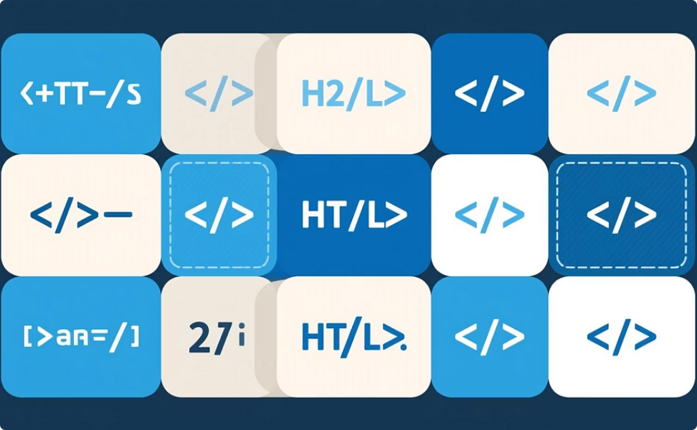
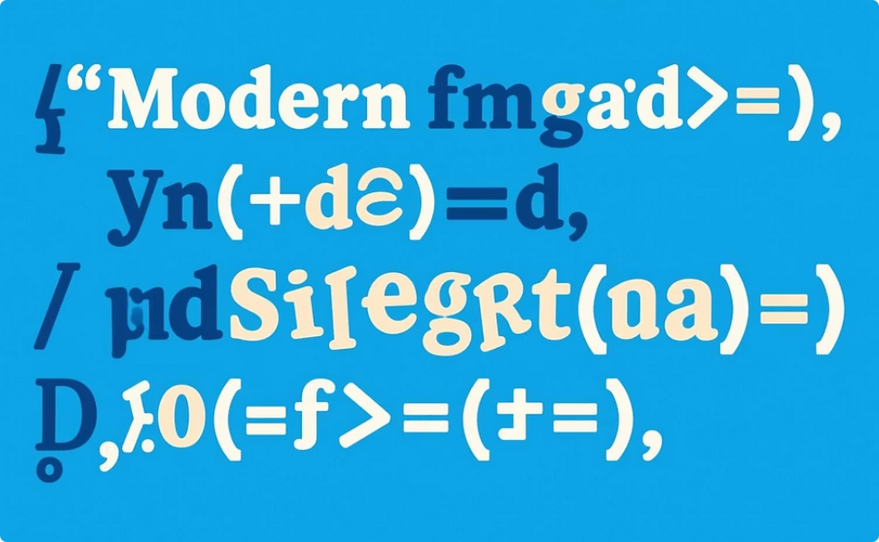
Organisation du Code
HTML par Blocs
TypeScript Fonctionnel
Description du quiz, affichage questions/réponses, boutons d'action et zone résultats.
Tableau d'objets, variables pour logique et DOM, fonctionnalités d'animation et événements.

Slide 14

Réussite Collaborative !
Apprentissage TypeScript
GitFlow Professionnel
Pair Programming
Maîtrise sur le tas d'une nouvelle technologie
Collaboration fluide sans conflits majeurs de merge
Répartition efficace des tâches entre Nasser et Franck
Prochaine V2 : Mode shuffle, niveaux de difficulté, timer, animations améliorées, responsive design, localStorage pour scores, tests d'accessibilité et QR code pour smartphones.

